Slide 1
Dilemma’s
Maatschappelijke Zorg & Sociaal Werk
Les 1 – periode 10

Slide 2
Lesdoelen
Aan het einde van deze les:
-ken je het begrip dilemma’s
-kun je het begrip ethiek uitleggen
-weet je wat het begrip moraal inhoudt
-ken je enkele voorbeelden van ethische dilemma’s
-ken je het begrip beroepsethiek

Slide 3
Planning van de les:
- Opening + A&A
Planning bekijken van aankomende periode op de WIKI
Uitleg over de eindopdracht + criteria
Inleiding op het BO2 vak Dilemma’s met daarin 3 opdrachten.

Slide 4
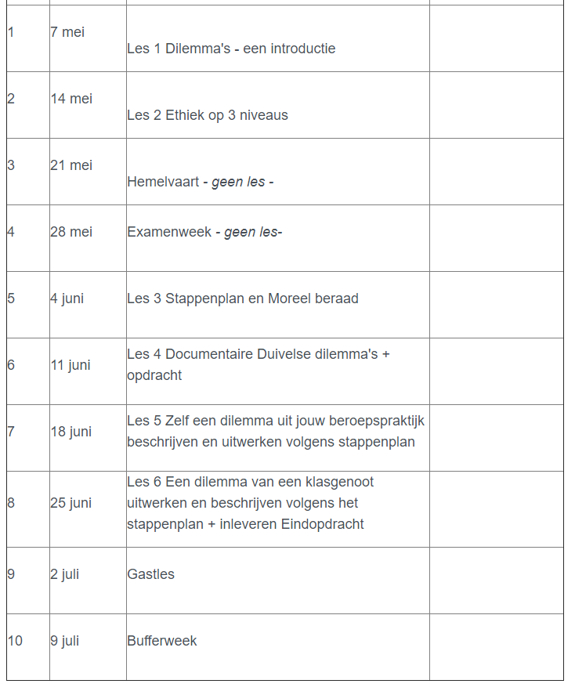
Planning aankomende periode BO2 Klik hier voor de wiki Dilemma’s:

Slide 5
Eindopdracht: Alle in de les gemaakte opdrachten vormen samen je eindverslag! Inleveren op: 25 juni ‘20 via Its learning

Slide 6
Opwarmoefening Dilemma’s
Bekijk de volgende 4 dilemma’s en maak een keuze!

Slide 7
Opwarmoefening Dilemma’s

Slide 8
Opwarmoefening Dilemma’s

Slide 9
Opwarmoefening Dilemma’s

Slide 10
Opwarmoefening Dilemma’s

Slide 11
Dilemma’s
Als hulpverlener krijg je onvermijdelijk te maken met dilemma's. Het is belangrijk om je hier bewust van te zijn en als het nodig is even afstand te nemen van de situatie en te reflecteren op basis van ethische uitganspunten (Kanne, 2016).
Wat is naar jouw idee een dilemma? En heb je een voorbeeld?
Schrijf dit voor jezelf op! (5 minuten) = opdracht 1

Slide 12
De term dilemma duidt gewoonlijk een keuze aan uit twee of meer alternatieven, die even (on)aantrekkelijk zijn.
Het lastige bij dilemma's is dat je het juiste antwoord op vragen niet even kunt opzoeken in een boek of op internet. Wat je wel kunt doen is casussen met daarin dilemma's opzoeken (en lezen) en luisteren naar verhalen van anderen.
Dit kan je helpen je eigen mening te vormen of te nuanceren.

Slide 13
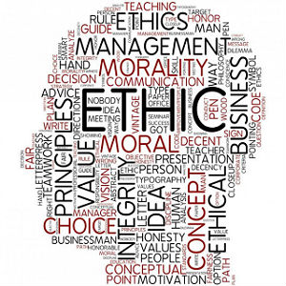
Bij het oplossen van dilemma’s maak je (vaak onbewust) gebruik van ethiek.
Wat is ethiek?

Slide 14
Ethiek
Ethiek is nadenken over goed handelen.
Centraal staat de vraag naar wat goed is om te doen in concrete situaties.
Van oudsher is ethiek een onderdeel van de filosofie.

Slide 15
Ethiek houdt zich bezig met moraal.
Maar wat is moraal?
Moraal gaat over de handelingen en het gedrag die door de maatschappij als wenselijk worden gezien(zeden). Moraal komt van het Latijnse woord moralis.
De moraal geeft dus eigenlijk aan hoe de maatschappij verwacht dat iemand zich gedraagt.
Soms is er sprake van een dubbele moraal.
De moraal is cultuurgebonden, elke cultuur heeft zijn eigen gewenste gedragingen en handelingen.
In de ethiek wordt vaak gediscussieerd over wat nou precies een goede moraal is.
Omdat veel mensen verschillende ideeën hebben over wat wenselijk is, is het lastig om duidelijk vast te stellen wat nou precies de moraal is van een bepaalde samenleving.

Slide 16
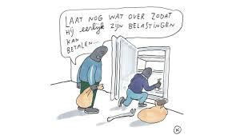
Ethiek en moraal
De termen ‘ethiek’ en ‘moraal’ betekenen niet hetzelfde. Moraal zijn de waarden en normen die richting geven aan jouw doen en laten, ze sturen de keuzes die je maakt.
Ethiek is daarover nadenken. Het is nadenken over de vraag of jouw handelen leidt tot goede zorg. Dat kan echt over van alles gaan: van grote levensvragen tot kleine, dagelijkse keuzes.

Slide 17
Voorbeelden van ethische dilemma’s Iedereen kent wel dilemma’s uit zijn eigen zorgpraktijk. Een aantal voorbeelden: -Wat is een goede balans tussen autonomie (vrijheid, eigen regie geven) en bescherming van kwetsbare mensen (veiligheid, voorkomen van risico’s, vrijheidsbeperking)? -Hoe moet je omgaan met wensen van naasten die gezien vanuit goede zorg en professioneel inzicht niet in het belang zijn van een dementerende cliënt? -Mag je als professional afwijken van protocollen en standaarden in het belang van de cliënt? -Hoe ga je om met beroepsgeheim en privacy als je rondom een client samenwerkt met hulpverleners met diverse achtergronden?

Slide 18
Waarden en normen
'Waarden en normen’ worden vaak samen genoemd. Toch zijn ze verschillend.
Waarden zijn idealen, dus kwaliteiten of situaties waar je naar wilt streven. Denk aan welzijn, zorgzaamheid, aandacht of vrijheid.
Normen zijn de spelregels voor hoe je handelt, regels waarmee je de waarden realiseert.
‘Eerlijkheid’ is bijvoorbeeld een waarde en ‘niet liegen’ of ‘niet stelen’ zijn de normen die daarvan zijn afgeleid.

Slide 19
MORELE BASISPRINCIPES IN DE ZORG
Vier veelgenoemde waarden voor zorgprofessionals zijn: autonomie, niet schaden, weldoen en rechtvaardigheid. Deze waarden vormen de basis voor 4 normen, handvatten voor medisch handelen en goede zorg:
Respect voor autonomie: de wens van de patiënt zo veel mogelijk respecteren.
Niet schaden: mensen geen schade toebrengen.
Weldoen: zo veel mogelijk het welzijn van mensen bevorderen, inclusief hun leven beschermen.
Rechtvaardigheid: de ene persoon niet anders (minder of beter) behandelen dan de andere persoon met dezelfde behoefte.

Slide 20
Opdracht 2
Situatie: Je bent groepsleider van een leefgroep met jongeren met moeilijk verstaanbaar gedrag. Jullie hebben op de groep de afspraak dat zij zelf kunnen kiezen wanneer zij ‘s avonds de stad in willen, mits hij/zij zich houdt aan een vijftal duidelijke regels omtrent het tijdstip van thuiskomen, geweld, drank, drugs en seks. Een jongen die lange tijd niet alleen de stad in is geweest en dikwijls neigt tot agressief gedrag, wil vrij onverwachts de stad in op een avond waarop in de stad muziek en kermis is en ook nog eens de plaatselijke voetbalclub kampioen kan worden. Als groepsleider zie je de mogelijke problemen al hoog oprijzen, maar de afspraken zijn duidelijk. Vooraf kun je nog een kwartiertje apart praten met de jongen.

Slide 21
Opdracht 2 – Dilemma’s (15 minuten)
Beantwoord/beschrijf in jouw eigen woorden de volgende vragen/kwesties:
Beschrijf waarom je wel of niet vooraf met de jongen gaat praten.
Als je gaat praten, wat zeg je dan wel of niet.
Beschrijf wat naar jouw idee het dilemma is.
Welke waarden spelen hierbij voor jou een belangrijke rol? Leg dit uit.

Slide 22
Beroepsethiek gaat over:
afspraken of ongeschreven regels,
normen en waarden.
Deze kunnen je helpen te bepalen wat je wel en wat je niet moet doen in situaties waarin het geweten een rol speelt. Ook geven ze richting aan wat men binnen het beroep onder ‘goede zorg’ verstaan.

Slide 23
Waarom is beroepsethiek zo belangrijk…?
Professioneel handelen
Beschermen van privacy (cliënten)
Loyaliteit
Aanspraken op gewenst en ongewenst gedrag
Vakkennis.
Respectvol bejegening.

Slide 24
Kaders van ethische kwesties en dilemma’s.
Veel ethische kwesties zijn gekaderd en of geregeld door:
Wetgeving
Protocollen/richtlijnen
Arbeidsovereenkomst
Beroepsethiek.
Opdracht 3: Geeft bij de bovenstaande opsommingen elk 1 voorbeeld van jouw stage of een andere stage-ervaring.

Slide 25
Bewaar deze 3 opdrachten goed. Ze vormen samen met de aankomende opdrachten je eindverslag voor dit BOvak!
Tot volgende week!

